Slide 1

PROYECTO “ENCOMIENDA.ME”
PRESENTACIÓN FINAL CAPSTONE

Slide 2



ENCOMIENDA.ME
Integrantes
Agustín Sánchez Cigna
Jefe de Proyecto
Kevin Trujillo Ramírez
Desarrollador
Ignacio Sánchez Cigna
Desarrollador

Slide 3
Índice
Descripción del Proyecto
Objetivo Generales y Específicos
Alcances y limitaciones del proyecto
Metodología de trabajo para el desarrollo del proyecto
Arquitectura del software
Caso uso general
Diagrama de clases
Diagrama componentes
Modelo de datos
Cronograma para el desarrollo del proyecto
Tecnologías utilizadas (Frontend)
Tecnologías utilizadas (Backend)
Resumen de costos
Demostración resultados del proyecto

Slide 4
ENCOMIENDA.ME
DESCRIPCIÓN DEL PROYECTO
Problema o dolor
Procesos internos productivos del rubro del servicio de encomiendas no se ha mejorado lo que genera retrasos y falencias.
Propuesta de solución
Lograr un estándar en los procesos de la industria de servicios de encomiendas, desarrollando una aplicación web que sea modular, el cual será factible ampliarlo según las necesidades de cada cliente.

Slide 5
ENCOMIENDA.ME
Objetivo General
Implementar una aplicación web la cual pueda ofrecer un servicio de envío de encomiendas asequible, de calidad y con alta trazabilidad para las PYMES.
Objetivos Específicos
Desarrollar una plataforma tecnológica que permita a los usuarios de Encomienda.me realizar seguimiento en el área logística.
Ofrecer un servicio al cliente excepcional, brindando asesoría y soporte técnico a los usuarios de la plataforma.
Crear una base de datos con información de los usuarios de la plataforma para mejorar la personalización del servicio.
Desarrollar un sistema de retroalimentación para recibir comentarios y sugerencias de los usuarios de Encomienda.me, con el objetivo de mejorar continuamente el servicio.

Slide 6
ENCOMIENDA.ME
Alcances y limitaciones del proyecto
Que hace el Sistema:
Permite a los usuarios registrar nuevos envíos.
Permitir a las empresas controlar el inventario de paquetes de sus centros de distribución.
Permitir a los usuarios de la aplicación controlar los estados de los envíos.
Qué no hace:
El sistema no realizará los envíos físicos de paquetes.
No realizará el seguimiento de los paquetes luego de salir de logística interna.
La aplicación no permitirá la integración con todas las aplicaciones existentes en el mercado para empresas de envío.

Slide 7
ENCOMIENDA.ME
Arquitectura y metodología de trabajo
Arquitectura: MVC (Modelo vista controlador)
Metodología SCRUM​
Definir Product Backlog​.
Definir el Sprint Backlog​.
Realizar las reuniones​ diarias.
Desarrollar las funcionalidades​.
Realizar las revisiones del Sprint.

Slide 8
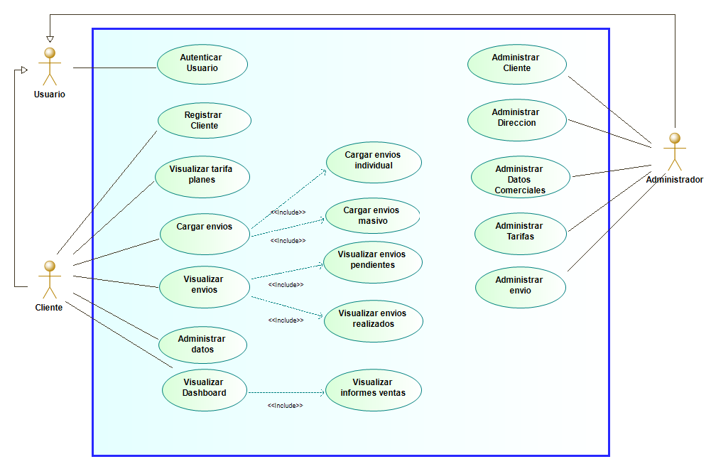
ENCOMIENDA.ME
Arquitectura del software
Caso de uso general

Slide 9
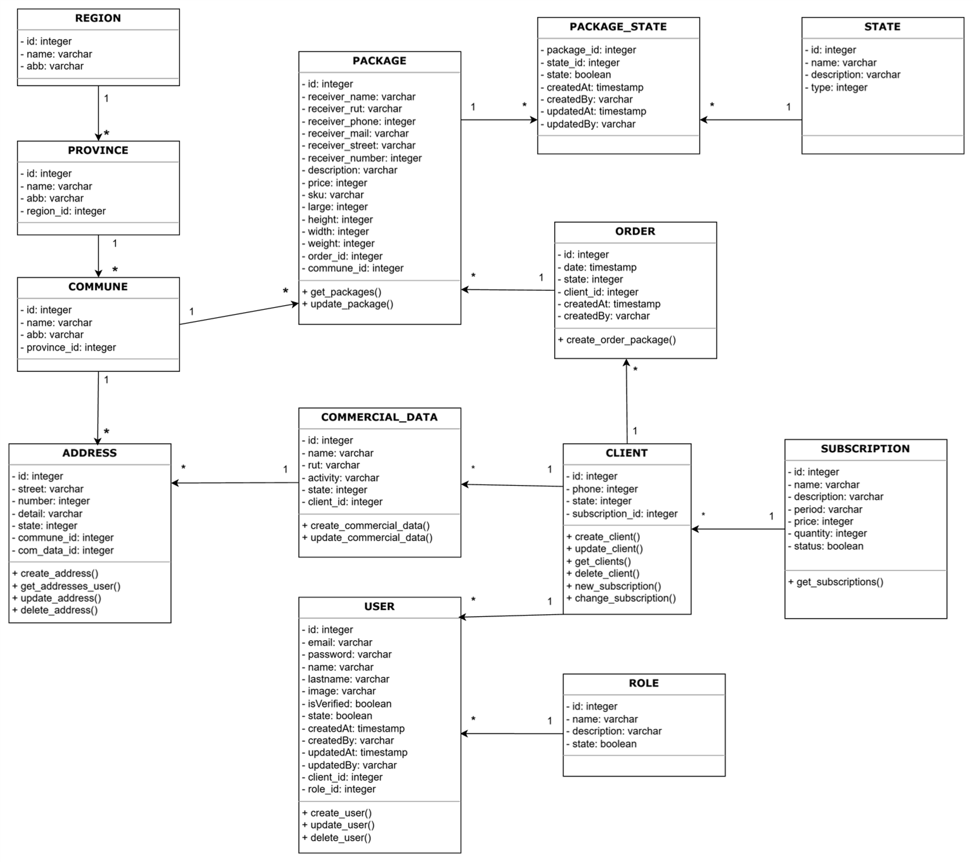
ENCOMIENDA.ME
Arquitectura del software
Diagrama de Clases

Slide 10
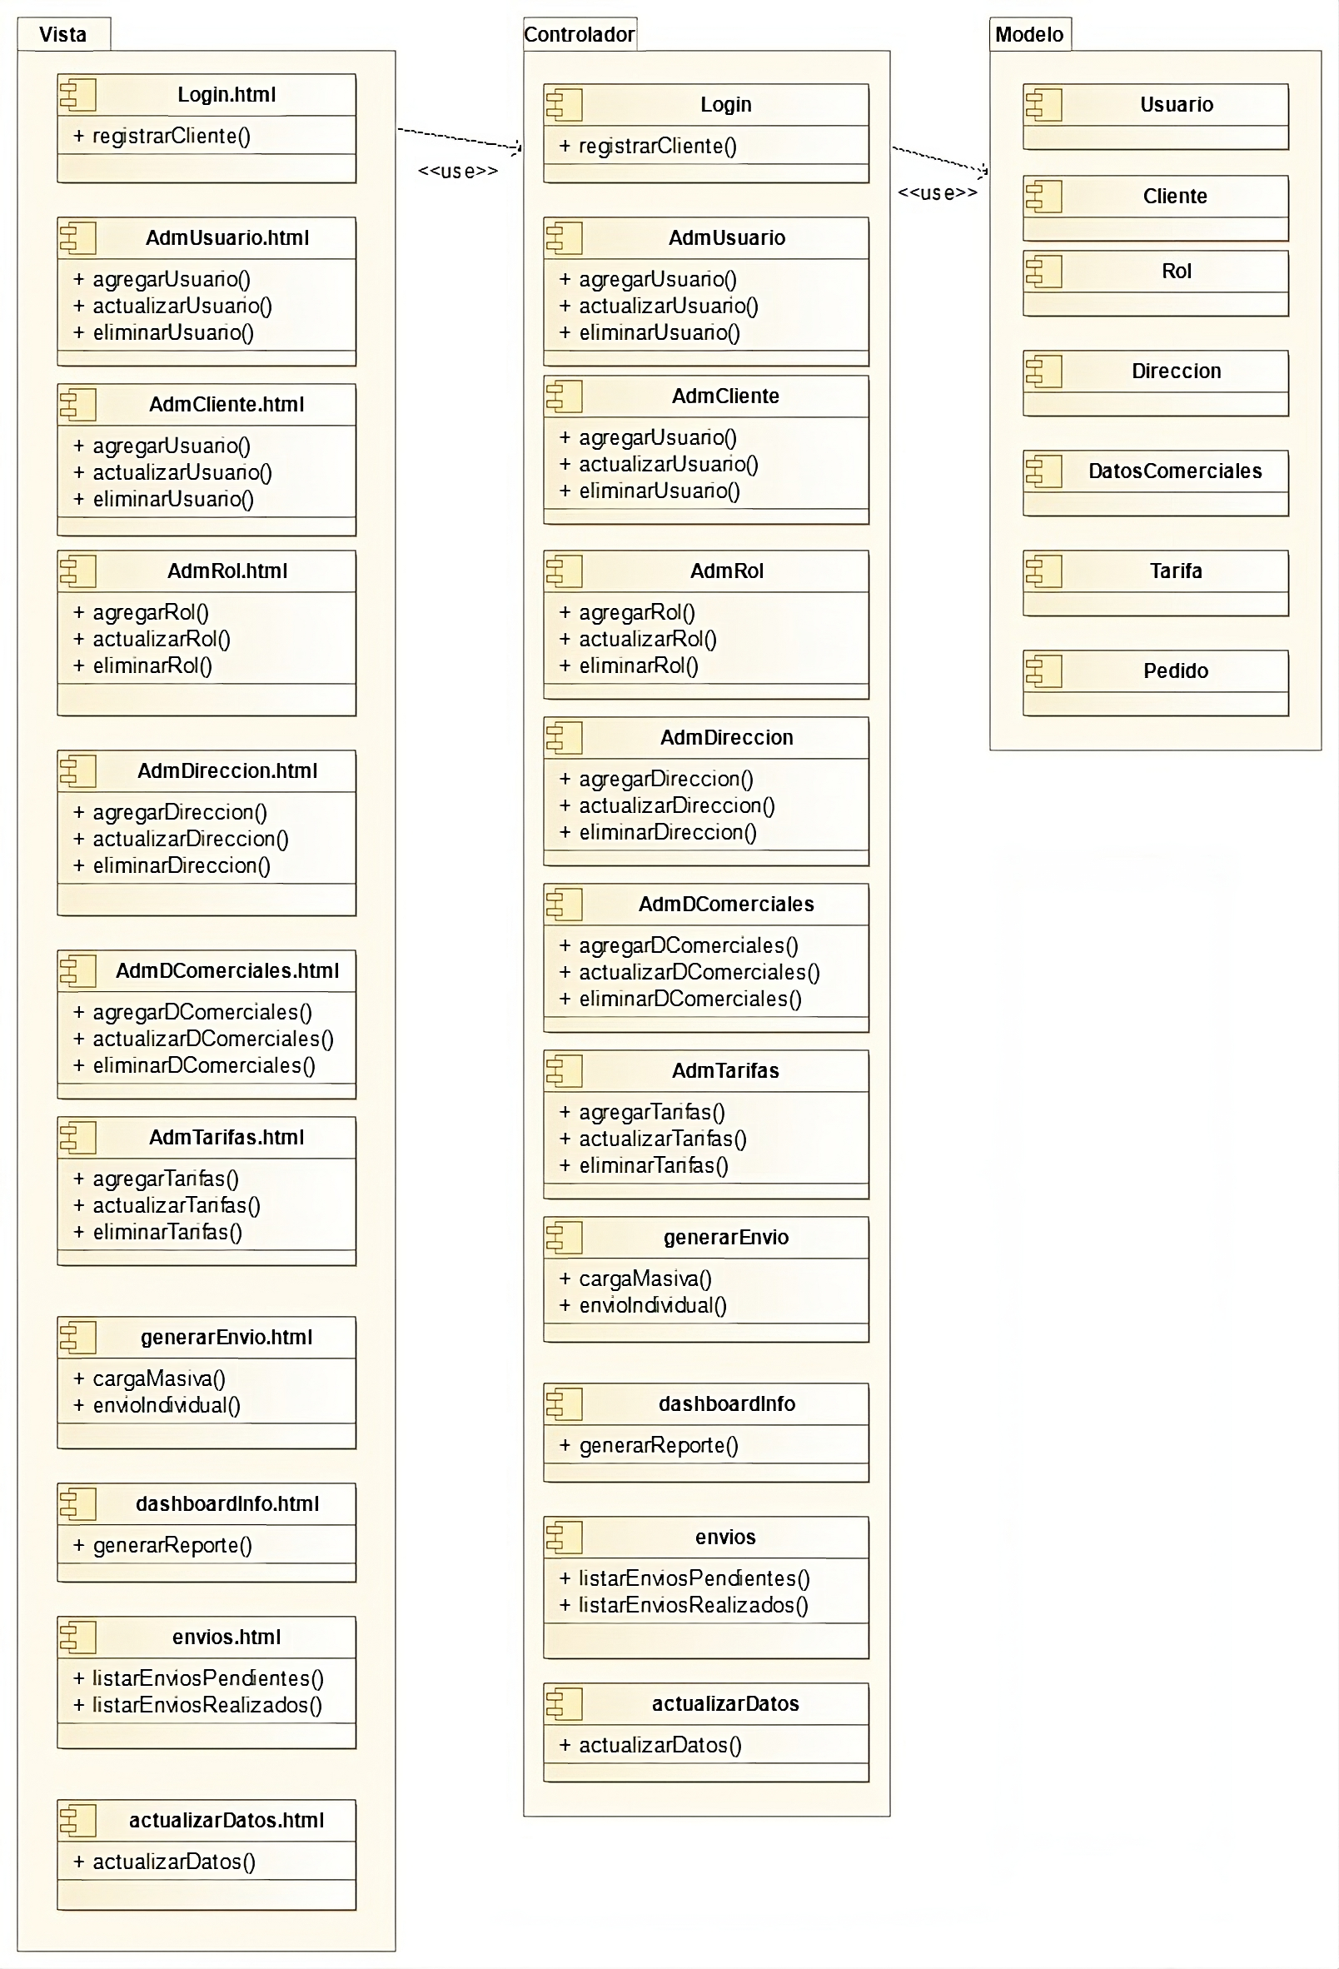
ENCOMIENDA.ME
Arquitectura del software
Diagrama de componentes

Slide 11
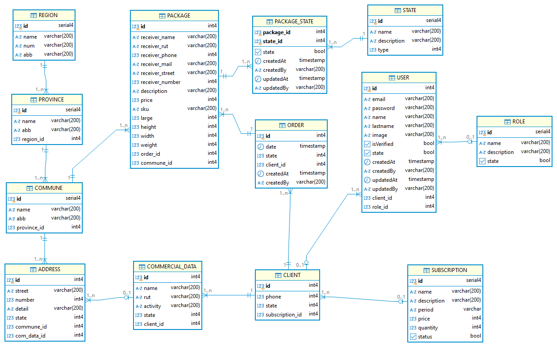
ENCOMIENDA.ME
Modelo de datos

Slide 12
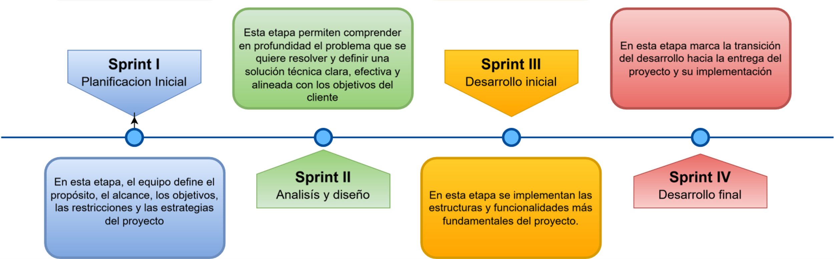
ENCOMIENDA.ME
Cronograma para el desarrollo del proyecto

Slide 13









ENCOMIENDA.ME
Tecnologías utilizadas (Frontend)

Slide 14




ENCOMIENDA.ME
Tecnologías utilizadas (Backend)

Slide 15
Resumen de costos
ENCOMIENDA.ME
DESGLOSE COSTO POR ROL (MENSUAL / TOTAL)
ROL | COSTO HH | MENSUAL | TOTAL
Jefe de Proyecto | $53.500 | $2.407.500 | $ 8.774.000
DevOps | $42.800 | $1.926.000 | $ 9.256.000
Desarrollador | $35.600 | $1.602.000 | $ 9.758.400
Calidad Y Testeo | $25.000 | $1.125.000 | $ 1.800.000
Diseñador | $18.000 | $810.000 | $ 2.232.000
TOTAL HH |  | $ 7.870.500 | $ 31.820.400
COSTO TOTAL POR FASE
Fase de Planificación | $ 4.365.600
Fase de Análisis y Diseño | $ 7.237.600
Fase de Desarrollo | $ 13.395.200
Fase de QA | $ 3.598.800
Fase de Implementación y Cierre | $ 3.223.200
TOTAL HH FASES | $ 31.820.400
Margen | 60%
Utilidad | $ 19.092.240
Precio Final | $ 50.912.640

Slide 16

DEMOSTRACIÓN DEL RESULTADO DEL PROYECTO

